Slide 1
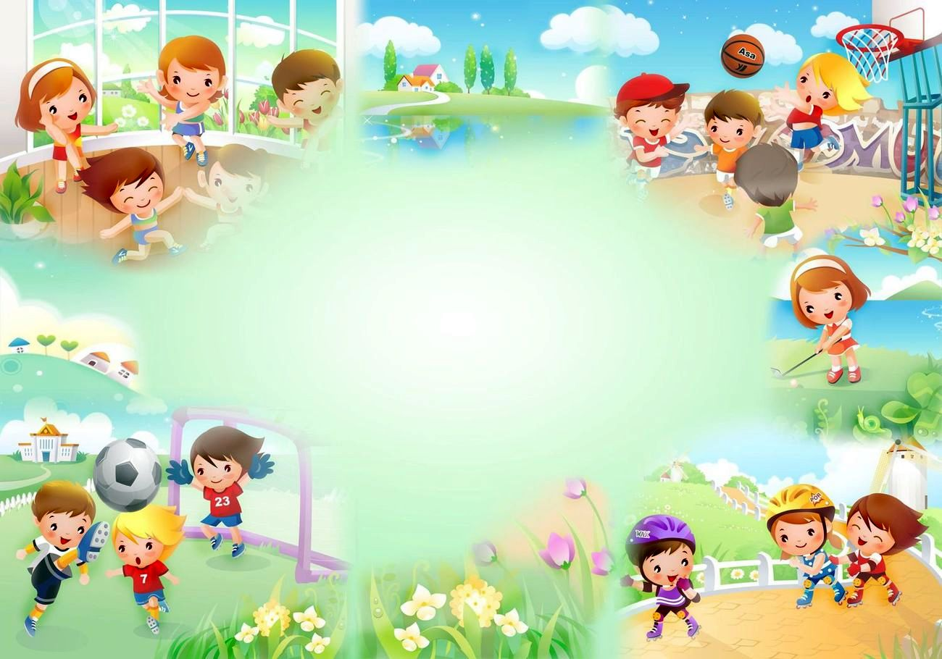
Муниципальное бюджетное дошкольное образовательное учреждение
В- Талызинский детский сад «Колосок»
«Здоровьесберегающие технологии
в работе
с детьми раннего возраста»
Выполнила воспитатель группы раннего возраста
Маслова Н.Н.

Slide 2

Здоровье - это состояние полного психического, физического и эмоционального благополучия, а не только отсутствие физических дефектов или болезней.
Здоровьесберегающая технология – это целостная система воспитательно-оздоровительных, коррекционных и профилактических мероприятий, которые осуществляются в процессе взаимодействия педагогов, медиков, психолога с целью сохранения и укрепления здоровья ребенка.

Slide 3

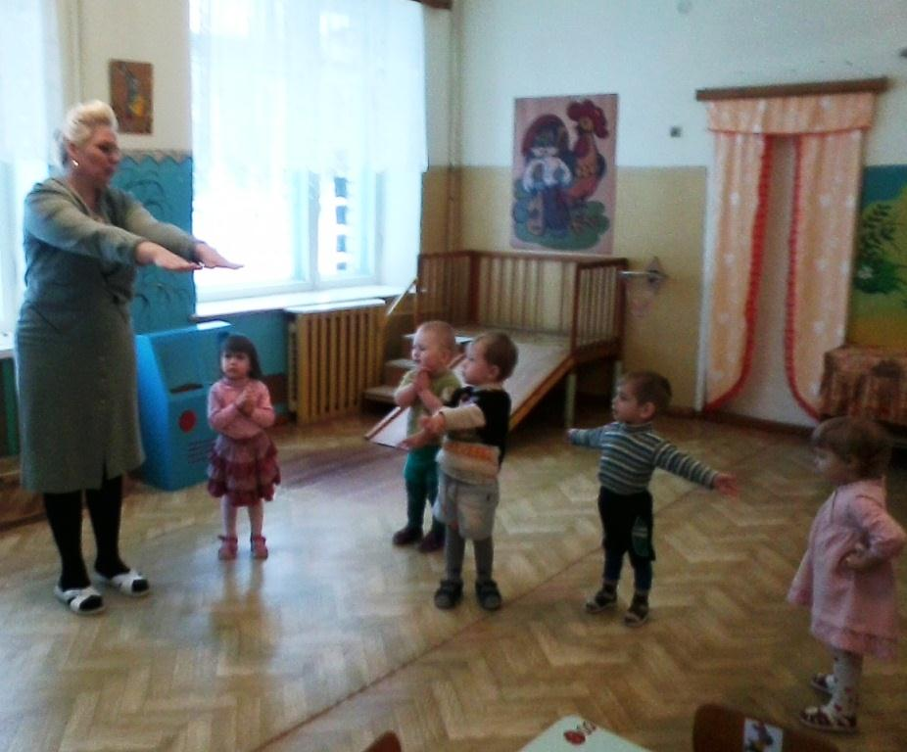
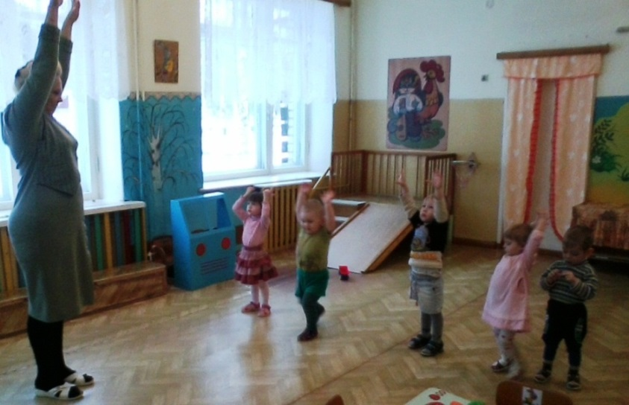
Организация деятельности по сохранению и укреплению здоровья детей требует активного участия воспитателей
Ранний возраст это возраст, который ограничен малыми возможностями самих малышей, но одновременно очень важный период в жизни человека, в котором закладываются все основные кирпичики его будущего благополучия.
В этом возрасте огромное внимание уделяется адаптации детишек к дошкольному учреждению.
Все виды здоровьесберегающих технологий отлично подходят для решения этой задачи.

Slide 4
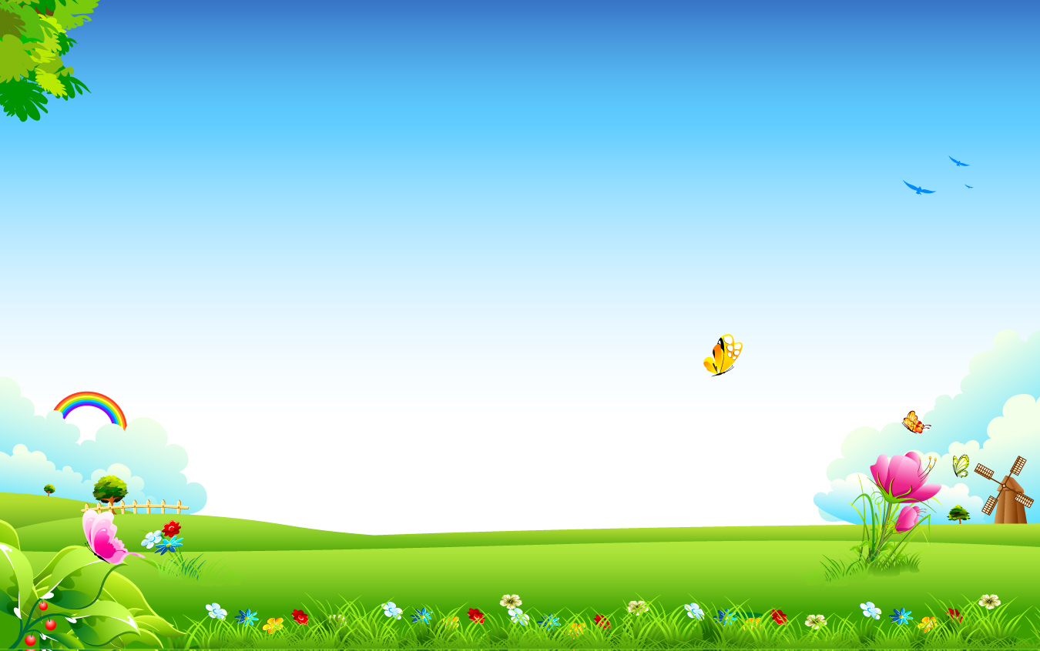
В работе с младшими дошкольниками здоровьесберегающие технологии призваны обеспечить ребёнку возможность сохранить здоровье, начать формировать необходимые знания, умения и навыки о здоровом образе жизни.
Мы начали работу по применению здоровьесберегающих технологий со знакомства с возрастными особенностями физического и психического развития детей младшего дошкольного возраста
Среди здоровьесберегающих технологий использую следующие:
Физкультурно-оздоровительные;
Образовательные;
Сохранения и стимулирования здоровья;
Коррекционные;
Учебно-воспитательные.

Slide 5


Slide 6

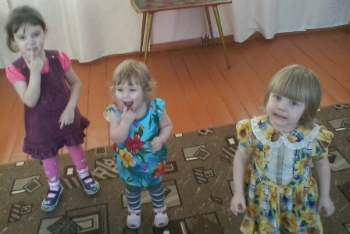
Артикуляционная гимнастика – это система упражнений для развития речевых органов.
Цель такой гимнастики – выработка полноценных движений речевых органов, необходимых для правильного произношения звуков и подготовка речевого аппарата для речевой нагрузки. Проведение артикуляционной гимнастики способствует рождению правильных звуков и усвоению слов сложной слоговой конструкции.

Slide 7
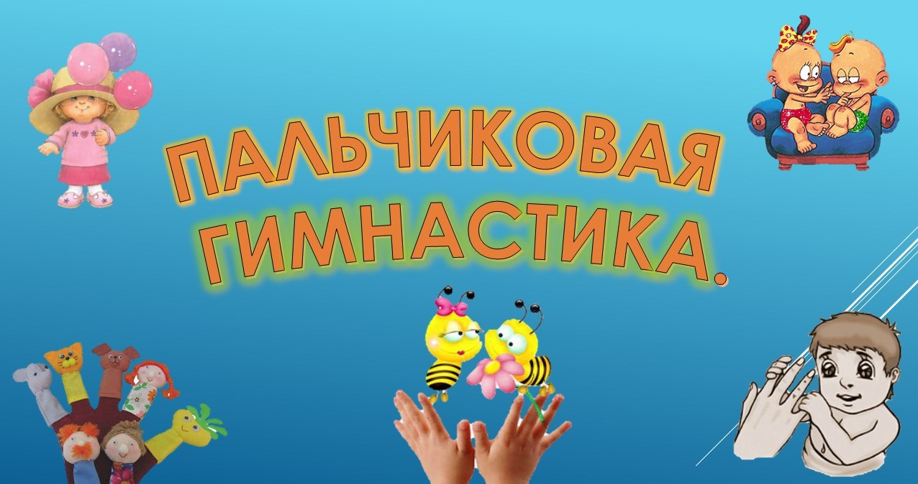

Slide 8

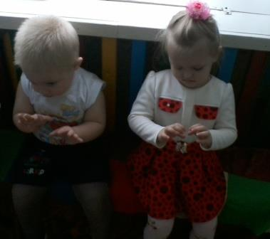
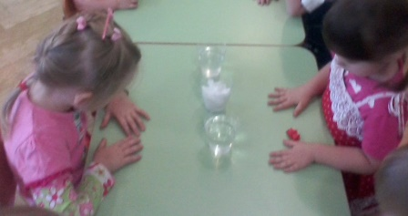
Развитие ребёнка связано с развитием движений пальцев рук. Третья часть всей двигательной проекции в коре головного мозга занимает проекция кисти руки.
Проводится индивидуально либо с подгруппой ежедневно в любое удобное время.
Рекомендуется всем детям, особенно с речевыми проблемами.
.
Регулярно выполняя пальчиковую гимнастику мы не только развиваем мелкие мышцы рук, но и готовим руку ребенка к письму, к дальнейшему обучению в школе.

Slide 9


Slide 10
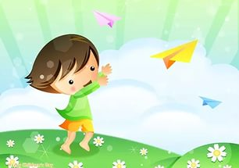
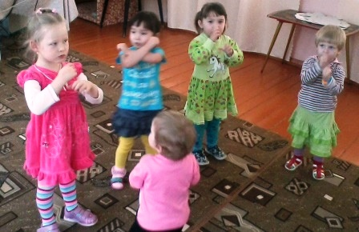
Дыхательная гимнастика- это система упражнений на развитие речевого дыхания.
Цель – формирование правильного речевого дыхания (короткий вдох и длительный выдох). Дыхательные упражнения позволяют очистить слизистую оболочку дыхательных путей и улучшает дренажную функцию бронхов, укрепляет дыхательную мускулатуру, улучшает самочувствие ребёнка.

Slide 11


Slide 12
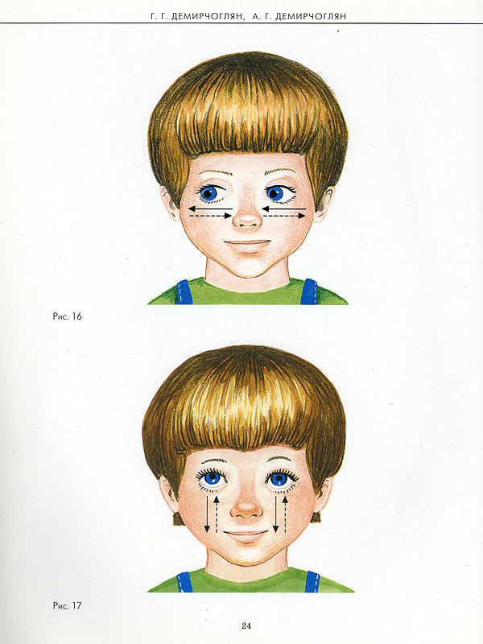
Бытует мнение, что глаза- зеркало души. Чистые блестящие глаза детей - признак хорошего здоровья, а здоровье необходимо беречь, а глаза тем более, потому что до 80% информации из окружающего мира, мы получаем через органы зрения. Упражнения для глаз проводятся с целью укрепления мышц глазного яблока, снятия глазного напряжения и для профилактики близорукости.
Упражнения для снятия глазного напряжения проводится во время или вместо динамических пауз.

Slide 13

Корригирующая гимнастика

Slide 14

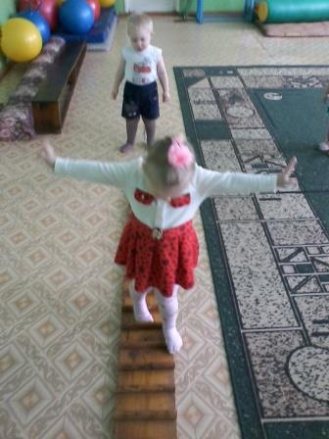
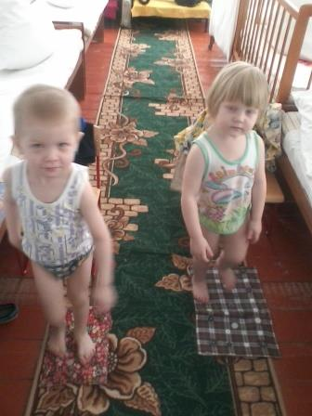
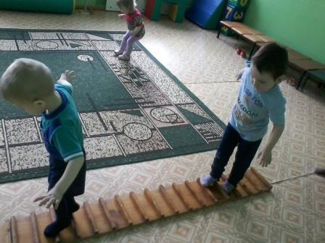
Цель корригирующей гимнастики - укрепление свода и связок стоп, что является хорошим средством для профилактики и исправления плоскостопия. Малышам очень нравится наступать на что-то новое, это их очень радует!

Slide 15


Slide 16
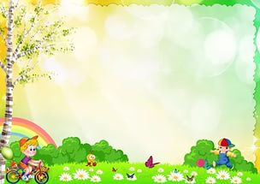
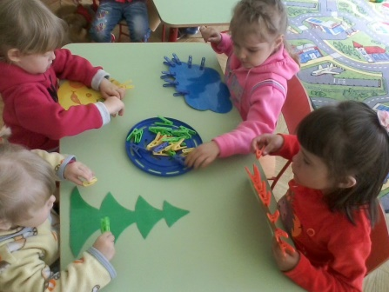
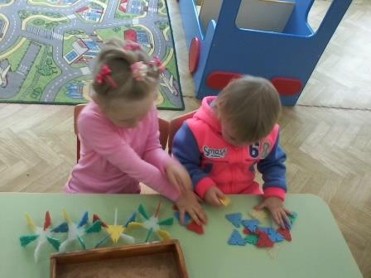
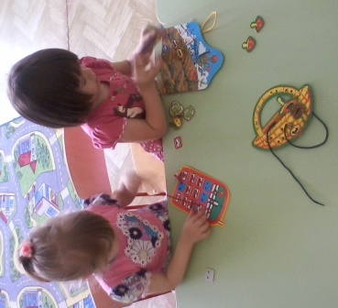
Игры на развитие мелкой моторики – являются неотъемлемой частью любого занятия с ребенком любой возрастной группы.
Эти игры имеют положительное значение для развития психики ребенка и установления психического комфорта.
Развитие мелкой моторики и тактильно-мнемической чувствительности влияет на развитие центра речи в головном мозге ребенка, формирует произвольное внимание и память

Slide 17
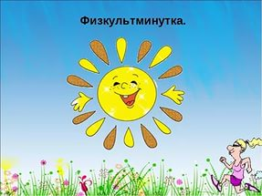

Slide 18
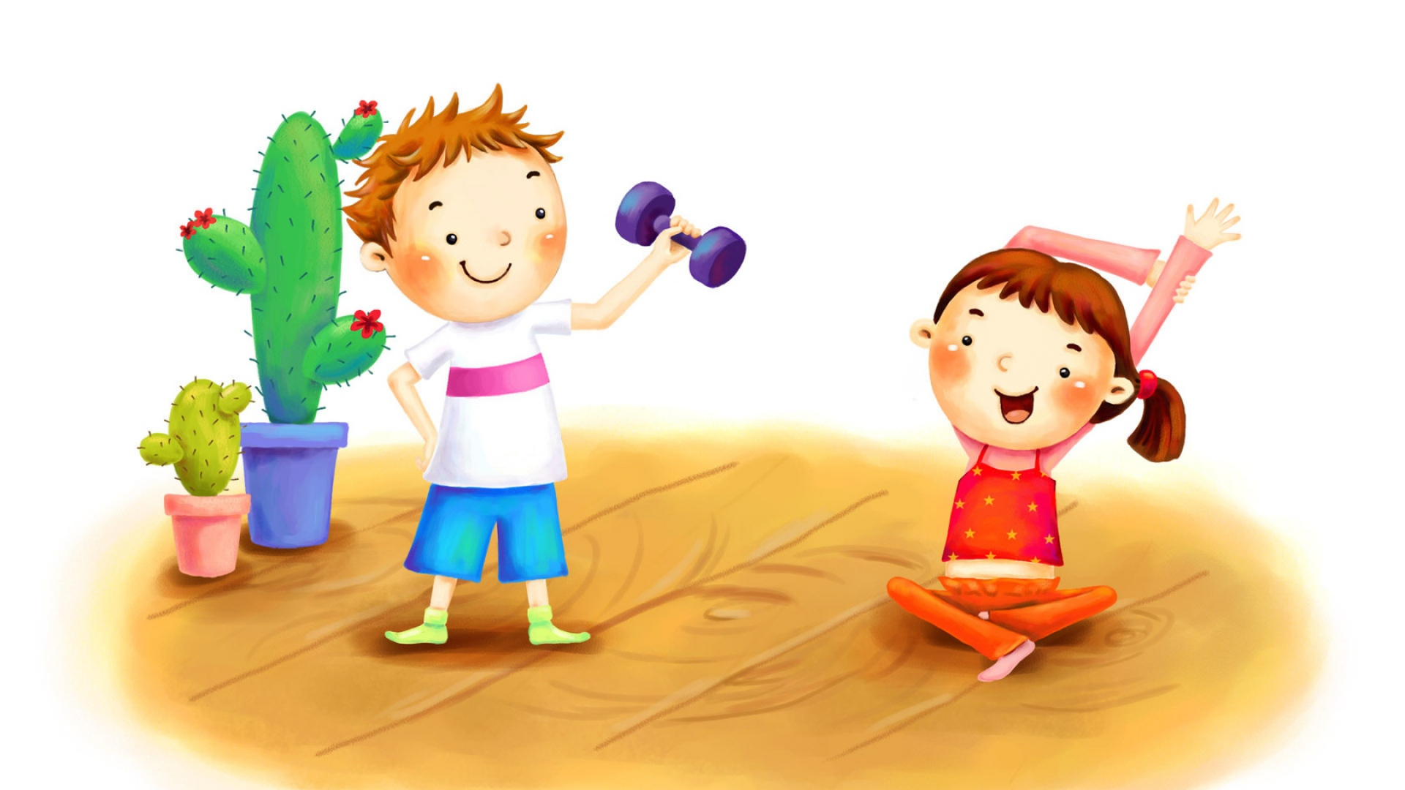
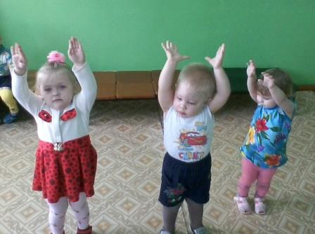
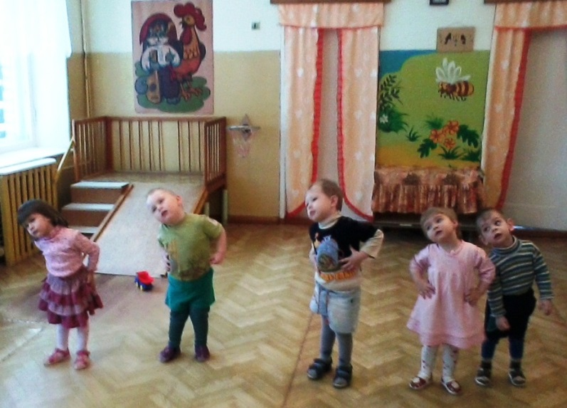
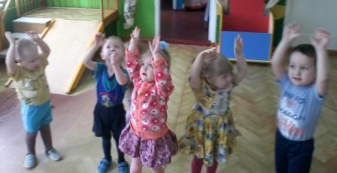
Чередование одного вида деятельности другим является мощным фактором поддержания высокой работоспособности и жизненного тонуса.
.
С детьми 2 года жизни на индивидуальных занятиях используем разнообразные стихотворные физминутки, где сочетаются слова с движениями.

Slide 19
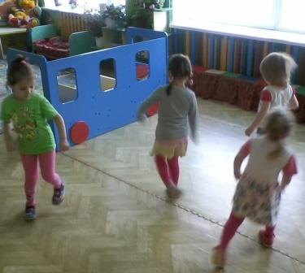
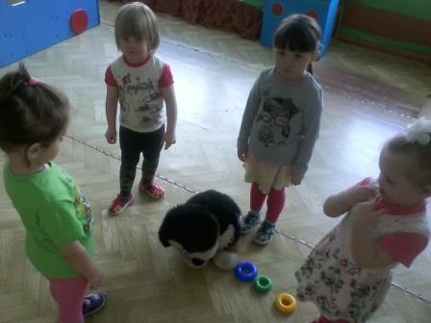
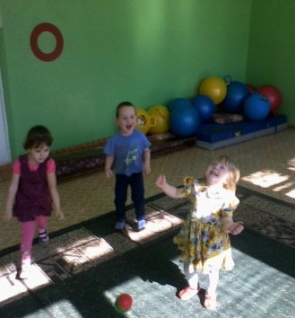
Подвижные игры
Проводятся как часть физкультурного занятия, на прогулке, в групповой комнате - малой и средней степенью подвижности. Проводятся ежедневно.
Подвижные игры направлены не только на развитие игровых навыков ребенка, но и служат формированию здоровья малышей, формируют благоприятный фон в группе.

Slide 20
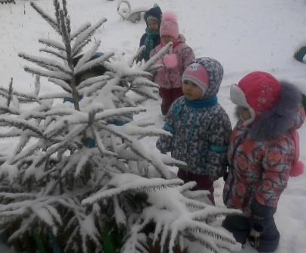
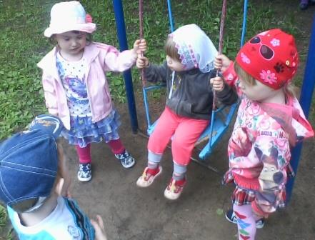
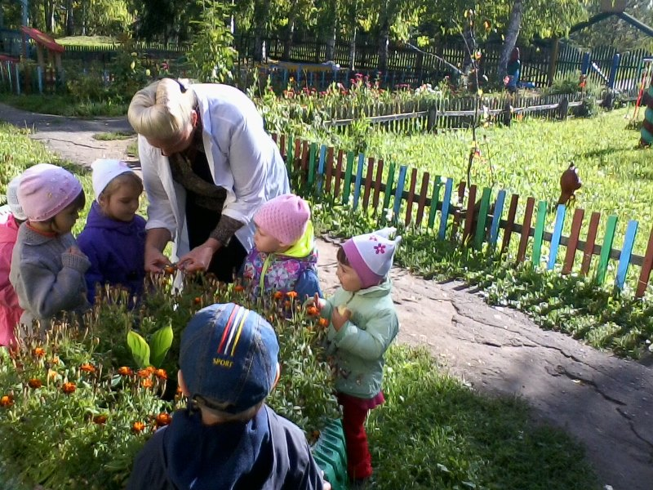
Прогулка – очень важный режимный момент жизнедеятельности детей в ДОУ. Цель прогулки – укрепление здоровья, профилактика утомления, физическое и умственное развитие детей, восстановление сниженных в процессе деятельности функциональных ресурсов организма. Задачи прогулки : оказывать закаливающее воздействие на организм в естественных условиях; способствовать повышению уровня физической подготовленности детей дошкольного возраста; оптимизировать двигательную активность детей; способствовать познавательно-речевому, художественно-эстетическому, социально-личностному развитию детей .

Slide 21

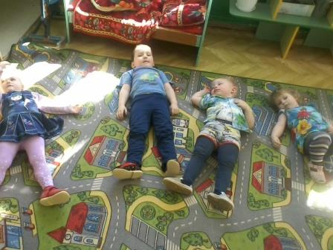
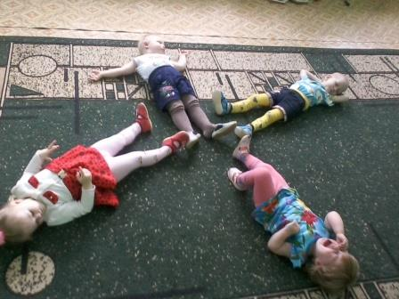
Релаксация
Релаксация направлена на формирование эмоциональной стабильности ребенка, которая имеет огромное значение в адаптационный период, ведет к эмоциональному благополучию малыша.

Slide 22

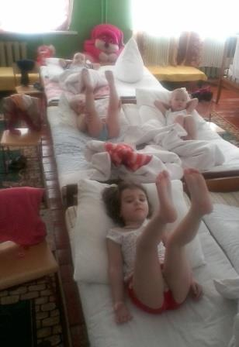
Гимнастика бодрящая
Ежедневно после дневного сна, 5-10 мин.
Форма проведения различна: упражнения на кроватках, обширное умывание; ходьба по ребристым дощечкам.
Способствует мягкому переходу от сна к бодрствованию через движение.
Стимулирует мышечный тонус, поднимает настроение

Slide 23

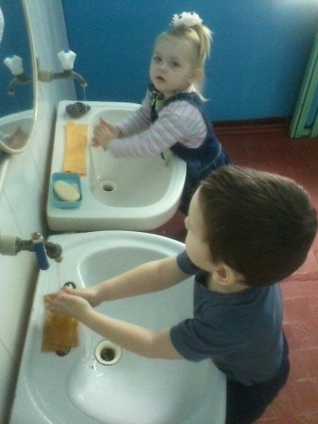
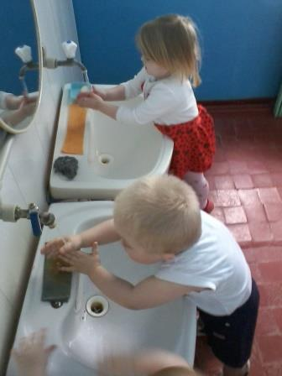
Воспитание культурно-гигиенических навыков
Надо, надо умываться
По утрам и вечерам,
А нечистым
Трубочистам -
Стыд и срам!
Стыд и срам!

Slide 24
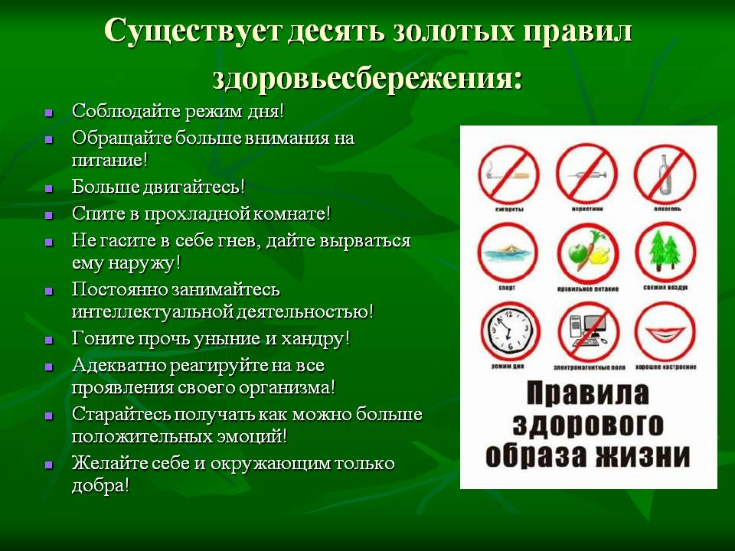

Slide 25

Спасибо за внимание!

